Slide 1



머신 러닝을 활용한
중소기업 채용정보 비교시스템
- One-Click 기업비교 시스템 with 워크넷 -
팀 명 : 직업을 JOB자
날 짜 : 2022-08-11

Slide 2

목 차
01 현황 분석
02 아이디어 제안
① 채용정보 비교시스템
② 기준별 가중치를 이용한 조건부 검색
③ 기업 리뷰 워드 클라우드
④ 채용 유형별 맞춤 정보
03 결론

Slide 3
01 현황 분석
불안한
고용안정성?
낮은 임금?
열악한 환경?
중소기업

Slide 4
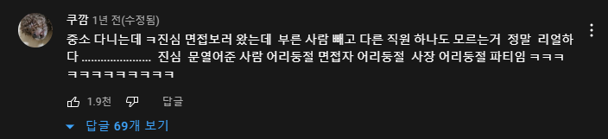
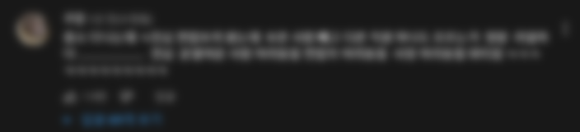
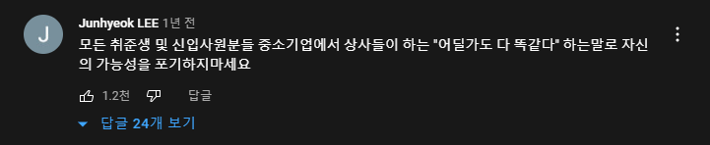

01 현황 분석
중소기업에 대한 사람들의 부정적인 인식

Slide 5
01 현황 분석
※ 출처 : 중소기업중앙회
중소기업은 현재 심각한 인력난을 겪고 있다
이른 바 ‘미스매치 현상’ 발생

Slide 6
01 현황 분석
※ 출처 : 통계청 생산성본부
다양한 측면에서 대기업과 중소기업의 차이 존재
대기업에 비해 중소기업의 정보는 턱없이 부족

Slide 7
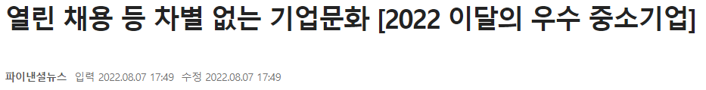
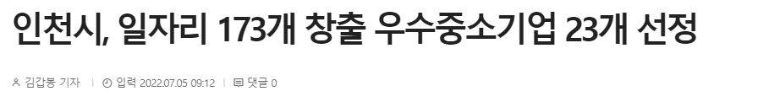
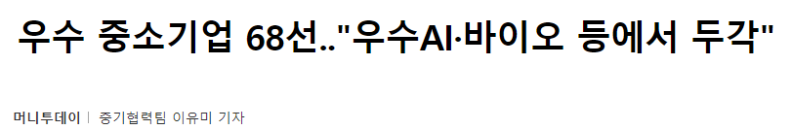
01 현황 분석
BUT…
그럼에도 불구하고 우수한 중소기업들이 많이 존재

Slide 8
01 현황 분석
원인 1
중소기업을 바라보는 사람들의 부정적인 선입견
원인 2
중소기업에 대한 정보 부족
이를 해결하기 위한 시스템 필요!!

Slide 9
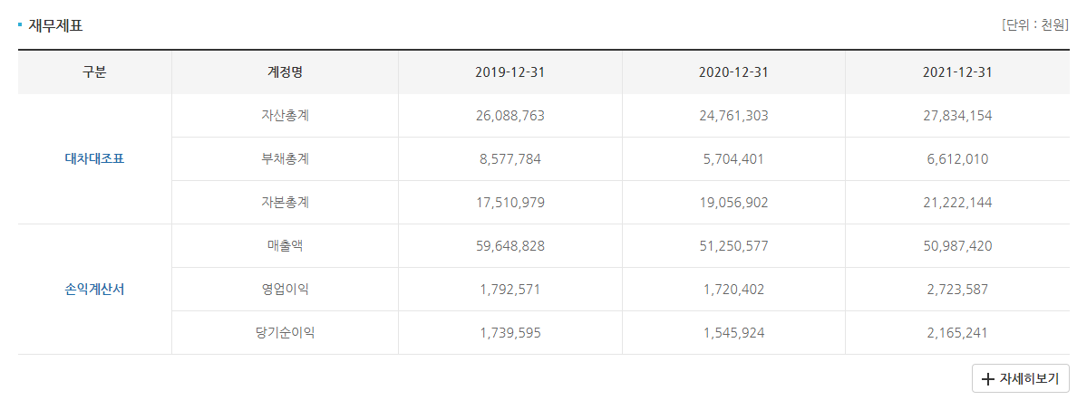
01 현황 분석
워크넷 기업정보 -> 절대적인 수치가 대부분

Slide 10
01 현황 분석
HOW TO CHANGE?
다른 기업과의 비교를 통한 상대적인 수치 제공

Slide 11
01 현황 분석
중소기업에 대해 자세하고 정확한 정보 제공
중소기업에 대한 인식 변화

Slide 12
01 현황 분석
사용할 데이터의 변수
임금 > 업종규모대비임금액, 업종대비임금액, 전체대비임금액
재무제표 > 성장성, 수익성, 안정성, 활동성, 기업종합평가지수
사내 문화 > 수평적 조직문화, 워라밸, 자아실현
근무안전성
종합점수

Slide 13
02 아이디어 제안 ①
채용정보 비교시스템

Slide 14


등급에 따른
상대적 비교
업종규모 대비 임금액
업종 대비 임금액
기업의 성장성
근무안전성
.
.

Slide 15


Before
연봉
3000만원
이 회사의 연봉은 어느정도 수준?

Slide 16
After
A기업의 연봉
.
.
평균연봉
연봉
3000만원
동일 규모 및 업종 대비 30% 높음
30%

Slide 17
구직자에게
필요한 정보?

Slide 18


A기업
업종규모대비임금액
근무안전성
기업의 성장성
.
.
13. 워라밸
상 중 하
동일 업종 및 규모대비
00 % 높습니다

Slide 19
02 아이디어 제안 ①
아이디어 구현을 위한 모델링

Slide 20

데이터 수집 ∙ 통합
목표 : 기업의 평가기준의 등급을 예측
어떤 기업 정보가 필요?

Slide 21





데이터 수집 ∙ 통합
A : 업종, 규모별 데이터
[ 활용된 데이터셋 ]
업종, 규모, 전체임금총액, 질병사망자, 사고사망자, 사망만인율, 사고재해자, 질병재해자, 천인율
산업_규모별_임금_및_근로시간..csv
한국산업안전보건공단_산업중분류별규모별사고사망자수.csv
한국산업안전보건공단_산업중분류별규모별질병사망자수.csv
한국산업안전보건공단_산업중분류별규모별사망만인율.csv
한국산업안전보건공단_산업중분류별규모별사고재해자수.csv
한국산업안전보건공단_산업중분류별규모별질병재해자수.csv
한국산업안전보건공단_산업중분류별규모별천인율.csv
2022년 고용노동부 선정 강소기업_(워크넷팀 제공)V2..csv
B : 강소기업 데이터
* 500개 기업
사업장명, 직원수, 임금, 소재지, 부채비율, 총자산순이익율, 조직문화, 워라밸 등
기업의 평가지표와 관련된 변수들
출처 :

Slide 22
데이터 전처리
데이터를 가공(변환, 축소, 제거, 통합)하는 과정
파생 변수 생성
결측치(Missing Value) 처리
이상치(Outlier) 제거

Slide 23
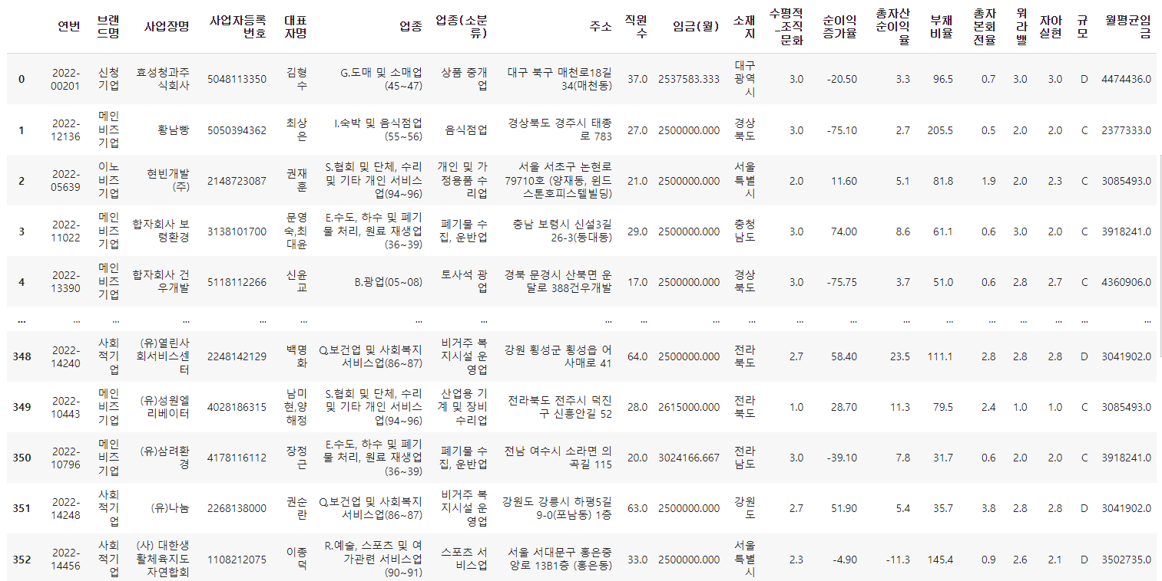
데이터 전처리
[ 최종 통합된 데이터셋 ]

Slide 24
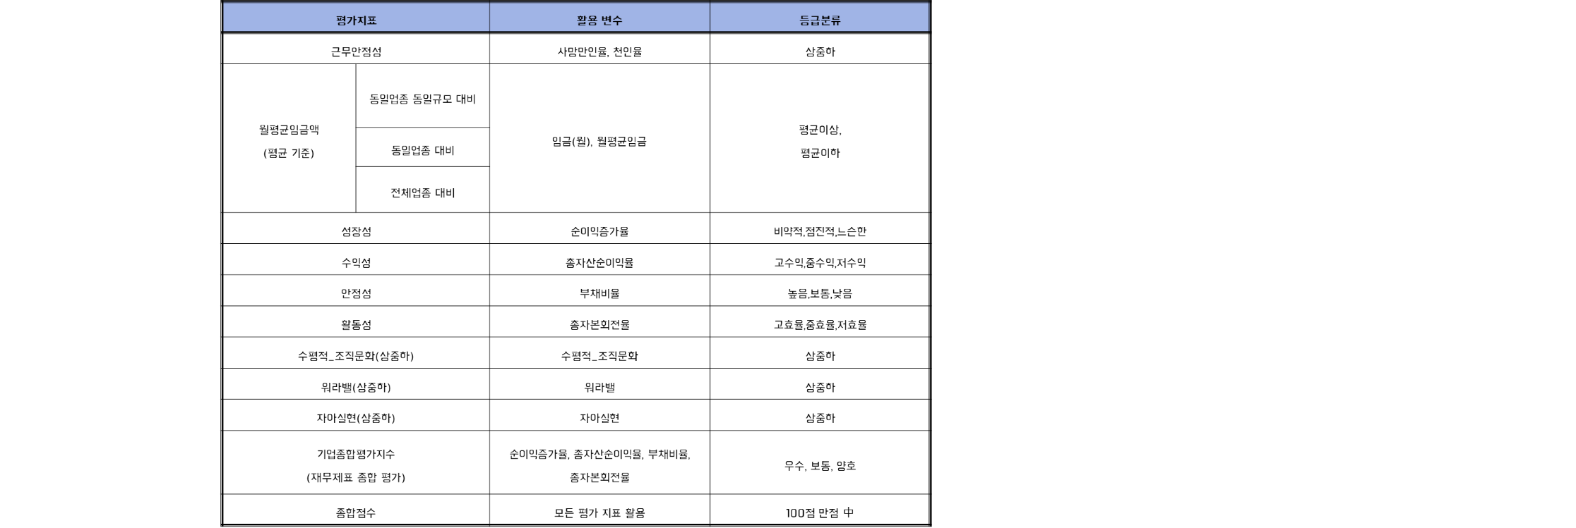



데이터 라밸링
추후 모델링을 위해 필요한 기업 평가 자료 생성
기업의 등급 형성
데이터셋의
변수들을
기반으로..
평가지표
새로 생성!
K-Means Method

Slide 25
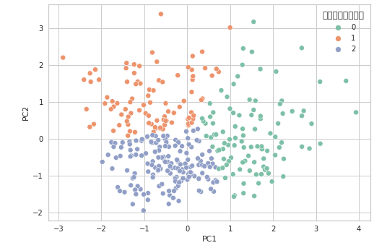
데이터 라밸링
0 : 상
1 : 중
2 : 하

Slide 26

모델링
머신러닝 기법을 활용
새로운 기업 데이터 입력 시
해당 기업의 등급을 예측해주는 기능 수행

Slide 27
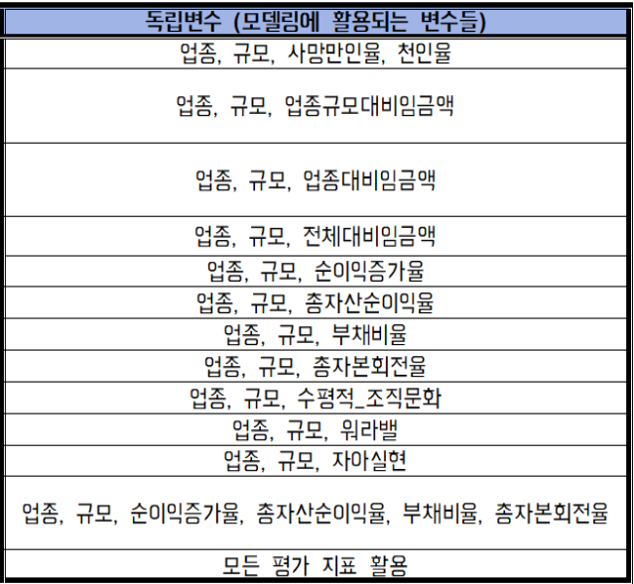
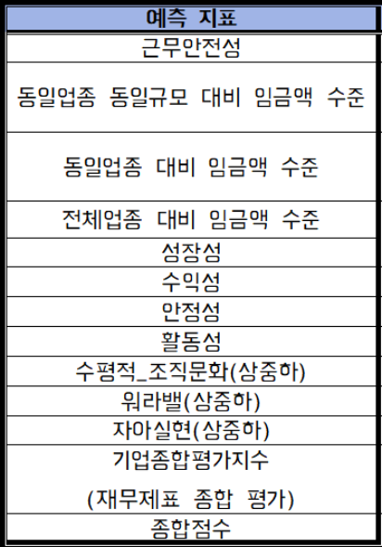
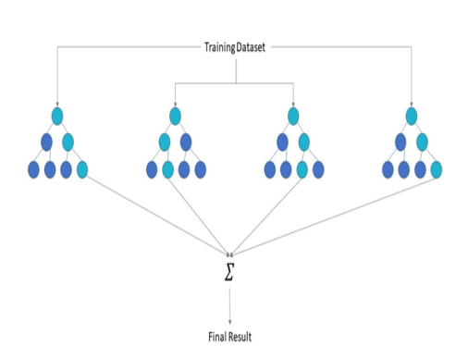

모델링
INPUT(입력값)
Random Forest 모델
OUTPUT(출력값)

Slide 28

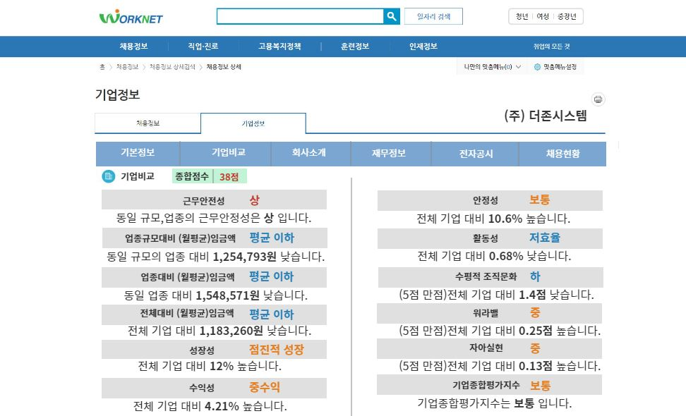
시스템에 적용된 UI

Slide 29
02 아이디어 제안 ②
기준별 가중치를 이용한
조건부 검색

Slide 30


근무안전성(상), 안정성(보통), 워라밸(상)…
1. A기업
2. B기업
3. C기업
.
.
.
통합
각 기업에 대한
13가지 기준의 평가
기준별 조건부 검색

Slide 31

선호하는 기준의
가중치 반영
가중치:근무안전성, 안정성(보통), 워라밸(상)
근무안전성이
높은 순서대로 보고싶어
1. A기업
2. B기업
3. C기업
.
.
.
가중치가 적용된
기준별 조건부 검색

Slide 32
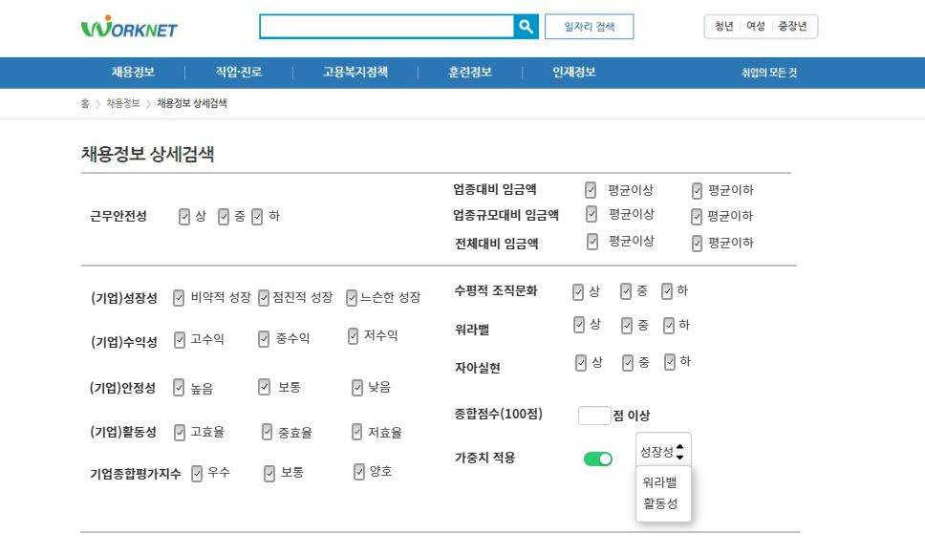
시스템에 적용된 UI

Slide 33
02 아이디어 제안 ③
기업 리뷰
워드 클라우드

Slide 34
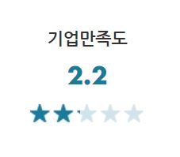
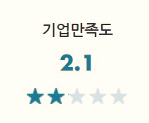
(주) 선0시스 vs (주) 파0텍
Good?
Bad?

Slide 35


개인의 주관이 담긴 리뷰점수
비교에 대한 신뢰도 하락
임금이 보통 수준이니
3점을 주자!
임금이 높은 수준이니
3점을 주자!

Slide 36
HOW?
워드 클라우드
감성분석

Slide 37
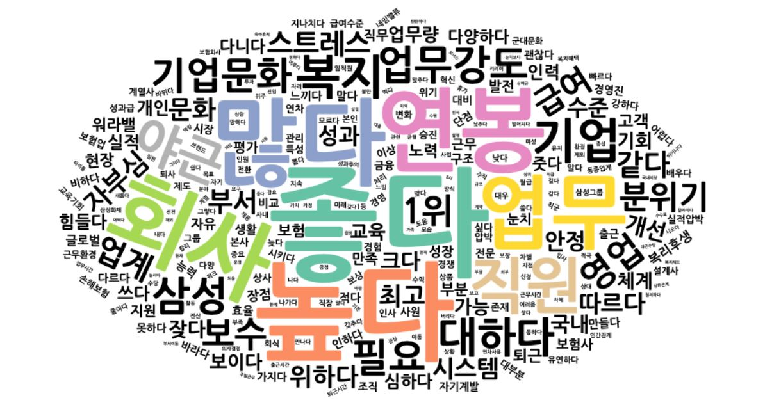
A기업에 적용
4%
17%
79%
워드 클라우드
감성분석

Slide 38
02 아이디어 제안 ④
채용 유형별
맞춤 정보

Slide 39
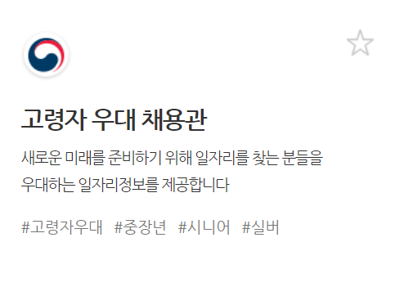

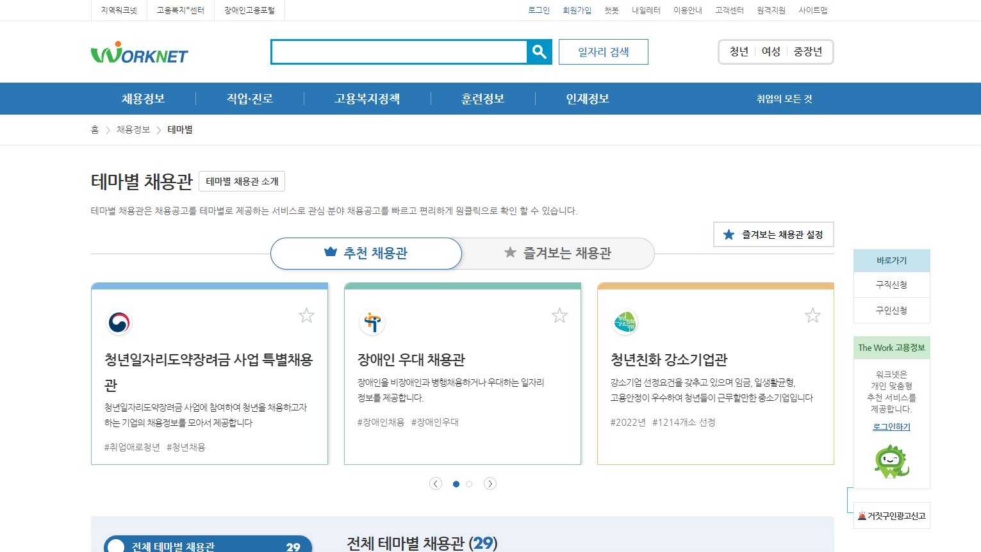
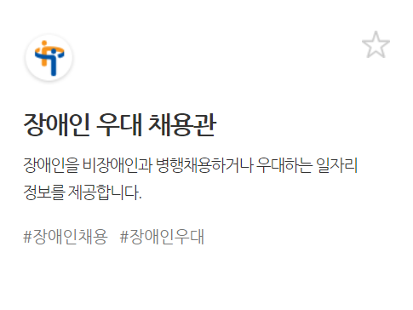
.
.
.
워크넷 中 테마별 채용관

Slide 40
취업 정보와 함께
구직자 유형별 맞춤 정보도
제공하자!
공공데이터
근로자 건강센터 현황
외국인노동자 지원센터 현황
.
.
.

Slide 41
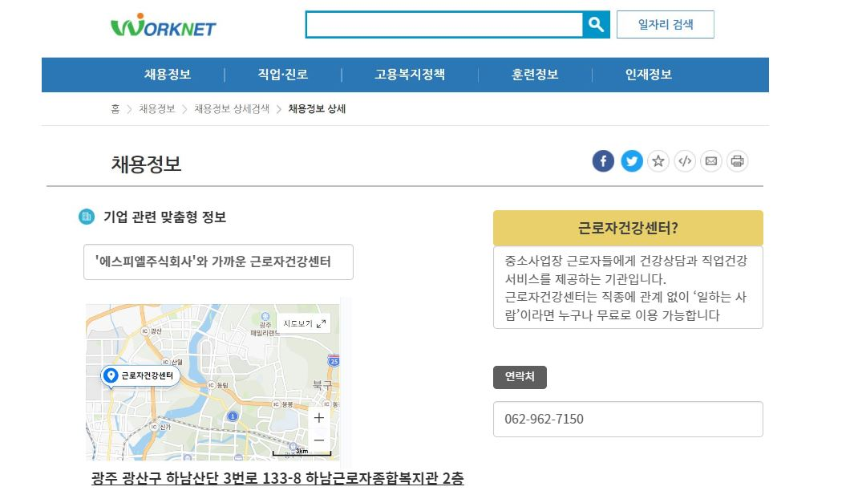
시스템에 적용된 UI

Slide 42

03 결론
아쉬운 부분
① 모델링의 한계
② 데이터수집의 한계
랜덤포레스트 모델의 과대적합
-> 표본 수 확보
기업정보에 대한 부재
-> 관련 기업정보로 대체
Notes:
다음으로 구현한 아이디어에 대한 전반적인 결론을 말씀드리겠습니다.

Slide 43
03 결론
기대효과
① 구직자 측면
② 사회적 측면
중소기업에 대한
많은 정보 제공
효율적인 기업 비교, 시간 단축
자신의 기준에 적합한 일자리 지원
구직자의 선입견 탈피
인력난 해소
Notes:
다음으로 구현한 아이디어에 대한 전반적인 결론을 말씀드리겠습니다.

Slide 44

03 결론
선택의 순간들을 모아두면
그게 삶이고 인생이 된다.
매 순간 어떤 선택을 하느냐,
그게 바로 ‘삶의 질’을 결정 짓는다.
- 드라마 미생 中-
Notes:
다음으로 구현한 아이디어에 대한 전반적인 결론을 말씀드리겠습니다.

Slide 45
발표를 들어주셔서
감사합니다!
Notes:
다음으로 구현한 아이디어에 대한 전반적인 결론을 말씀드리겠습니다.

